Slide 1
● 特別演習II — ゴール − 現状 ＝ 課題
ゴール − 現状 ＝ 課題
課題設定と課題分析を、図と表で一発理解。
ゴール（理想）
十分な自己理解
現状
手順もゴールも不明
課題
苦戦したまま選考へ
−
＝
発表の流れ：ゴール → 現状 → 課題設定 → 課題分析①原因 → ②影響 → まとめ

Slide 2
(01) ゴール（理想）— あるべき姿
ゴールは3条件。
条件
内容
測り方
① 語れる
強みを経験と結びつけて話せる
面接で1分説明できる
② 軸がある
避けたい環境・譲れない軸を1つ言える
企業選びの理由を言える
③ 結びつく
志望理由と過去経験の一貫性を示せる
ESに一貫性がある
目標値：就活生全員が3条件を満たして秋を迎えること

Slide 3
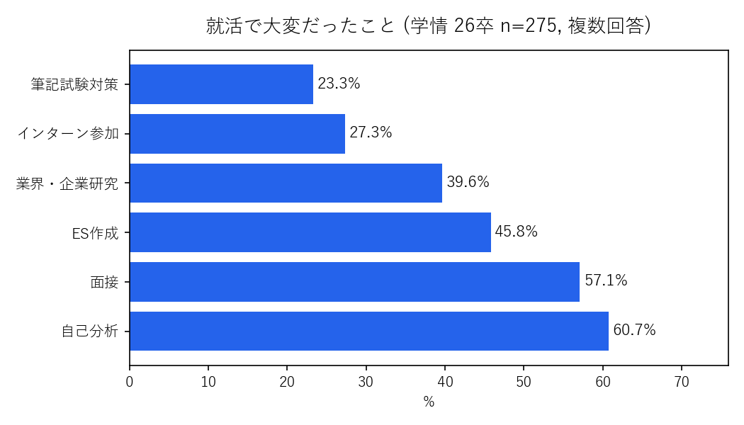
(02) 現状 — データが示す実態
現状は未達。
● 大変1位 自己分析 60.7%
学情 26卒 n=275
● ES重要1位 42.6%
doda n=317
● 9月も35.2%が逆戻り
マイナビ n=1268
● 信頼30.5%・保留42.0%
→ 6割が苦戦・3割超が手戻り
出典：Webデータ集にリンク集約

Slide 4
(03) 課題設定 — ゴール − 現状 ＝ 課題
式で定義する。
ゴール
3条件を満たす
現状
60.7%が苦戦
35.2%が手戻り
課題
−
＝
やり方とゴールが分からないために、6割が苦戦したまま選考に進んでしまうこと
読み上げ：十分な自己理解で挑むべきなのに、手順もゴールもなく、自信なきまま始めるしかない。

Slide 5
(04) 課題分析① — なぜ起きるか（原因3分解）
原因は3つ。
原因A：手順不明
原因B：ゴール不明
原因C：時期遅れ
53%は診断を試すも
職種と結びつかない
信頼できる30.5%
保留42.0%で判断停止
開始35%のみ
秋に35.2%が逆戻り
▼
▼
▼
→ 土台ゼロで選考 → 落ちる → 戻る の往復で時間と自信を失う

Slide 6
(05) 課題分析② — 放置すると誰が損するか
三者損失マトリクス。
短期（選考期）
長期（入社後）
学生
自信なき応募・手戻り
納得低下・ミスマッチ
企業
人柄93.8%を評価不能
採用・定着コスト増
社会
支援の手戻り
早期離職・40%ギャップ
だから解決に社会的価値がある ／ 出典：白書93.8%・社会人40%・学情60.7%

Slide 7
(06) まとめ & 次へ
一文で持ち帰る。
問題は「自己分析の質とタイミングのギャップ」である。
次回1：原因の深掘り
次回2：既存支援の調査
次回3：解決方向の検討
発表の締め：
“なんとなく就活”をなくすために
資料： https://taku010201040.github.io/jibun-mayogo-2026/

